Slide 1
Мастер -класс
«Обучение в движении посредством многофункциональных напольных игровых пособий с интеллектуальным содержанием»
Воспитатель высшей квалификационной категории
Григорьева Анна Александровна МАДОУ «Детский сад № 304»
города Ростова-на-Дону

Slide 2
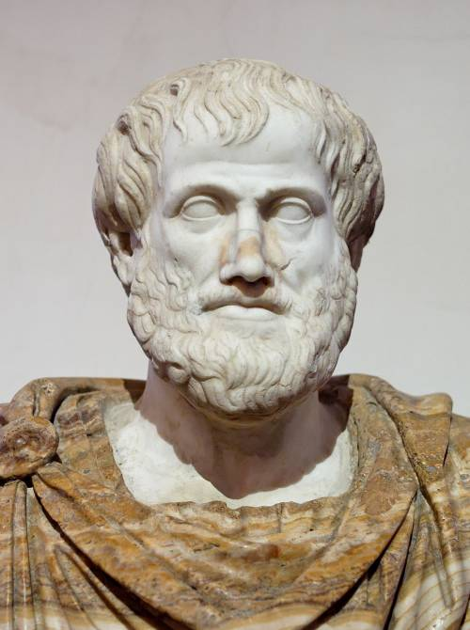
«Движение - это жизнь,
а жизнь - это движение!»
Аристотель

Slide 3
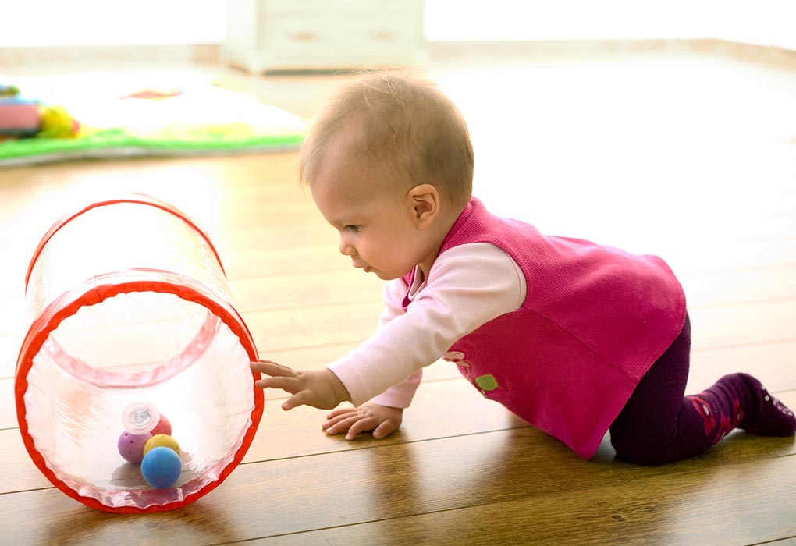
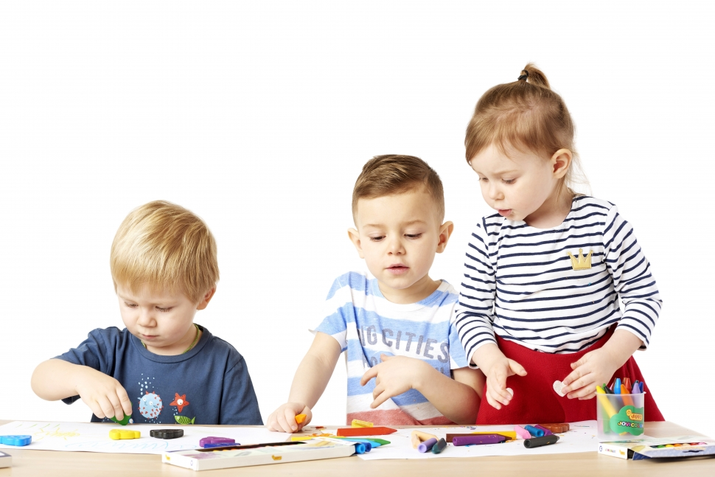
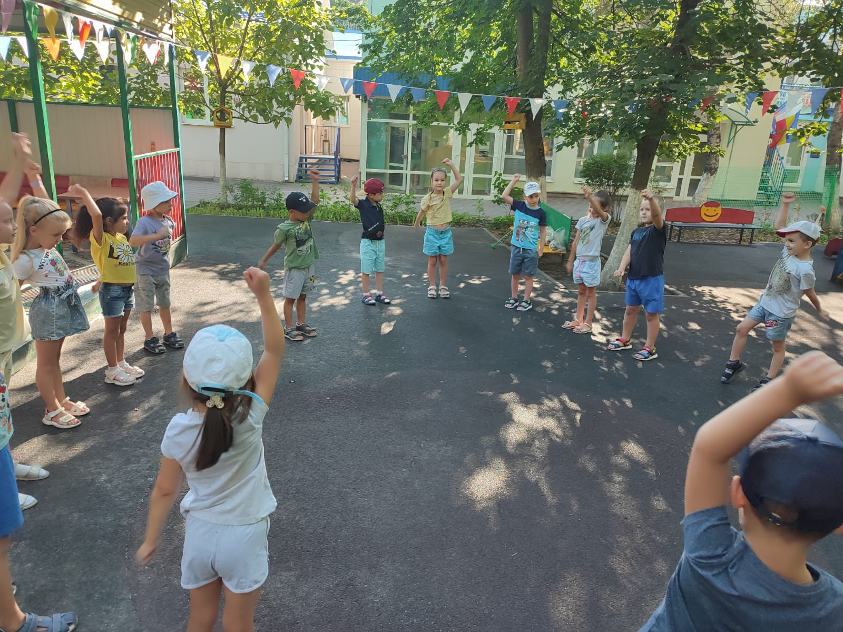
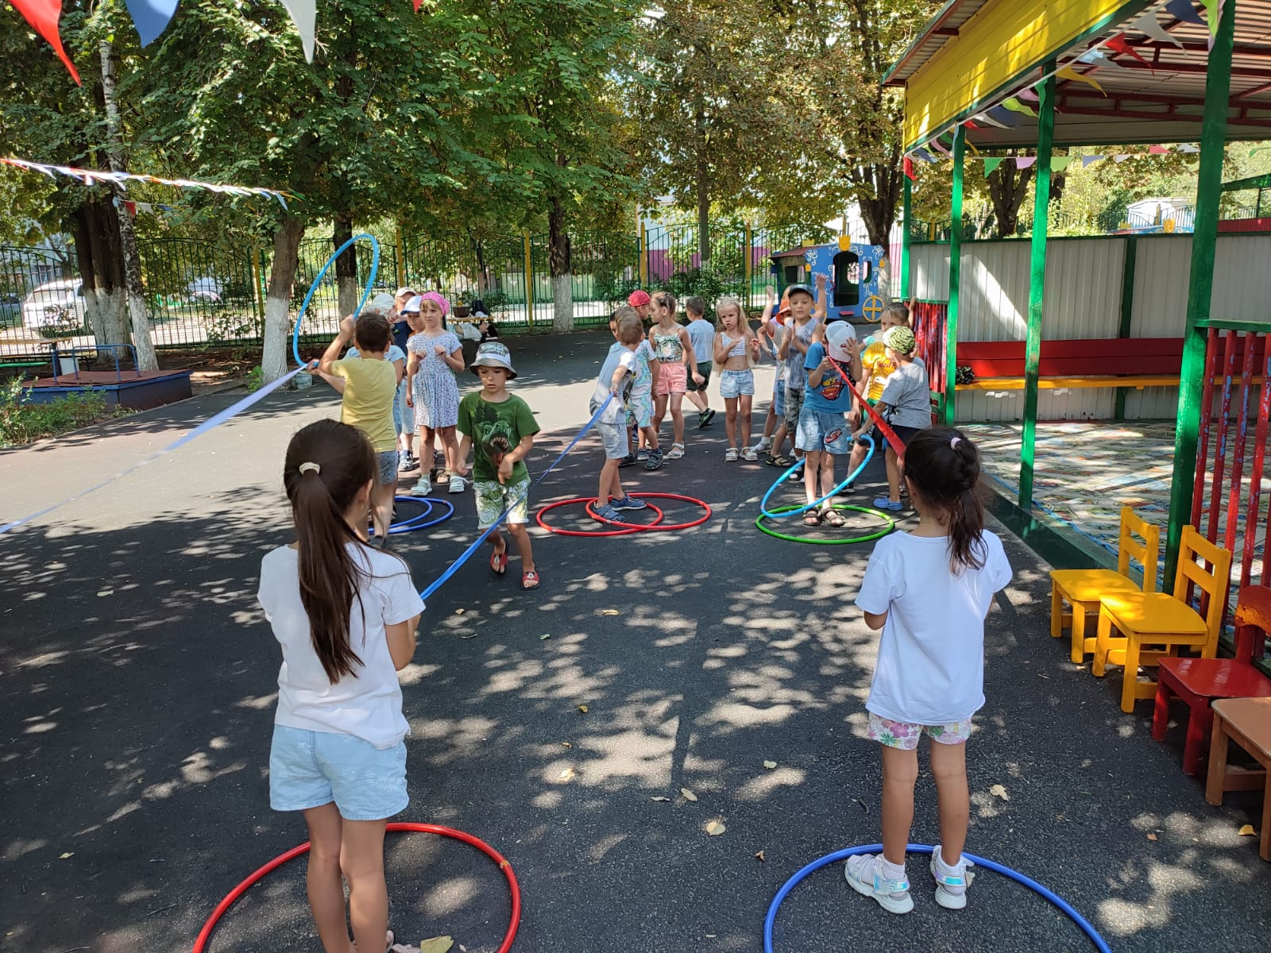
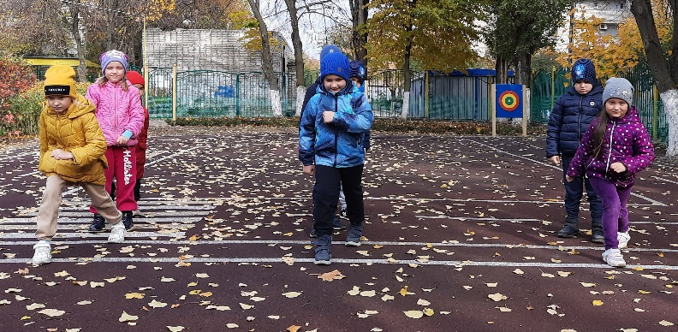
Движения-
важные
средства воспитания

Slide 4
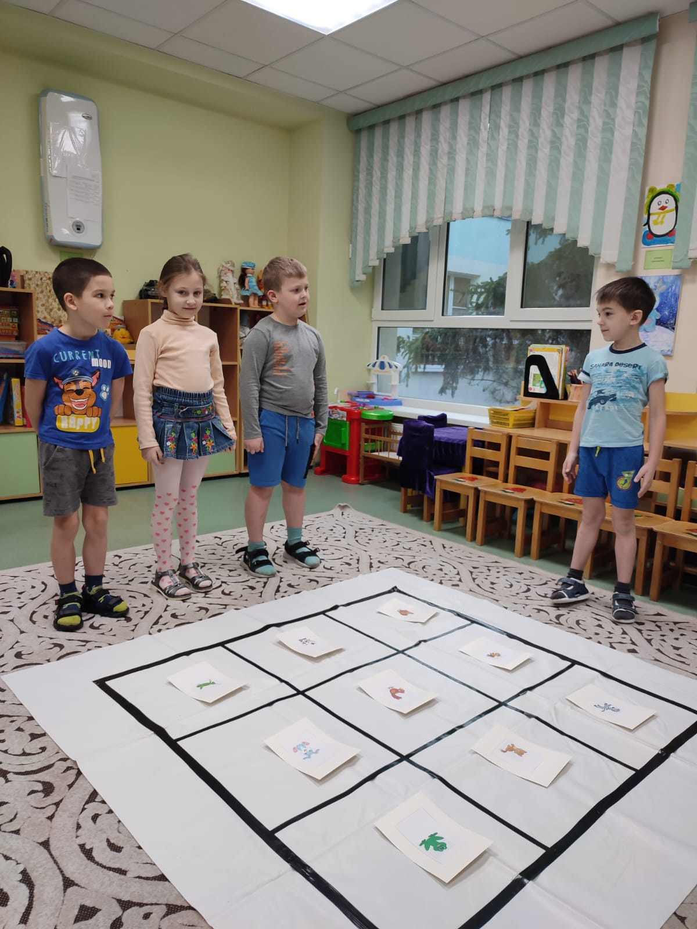
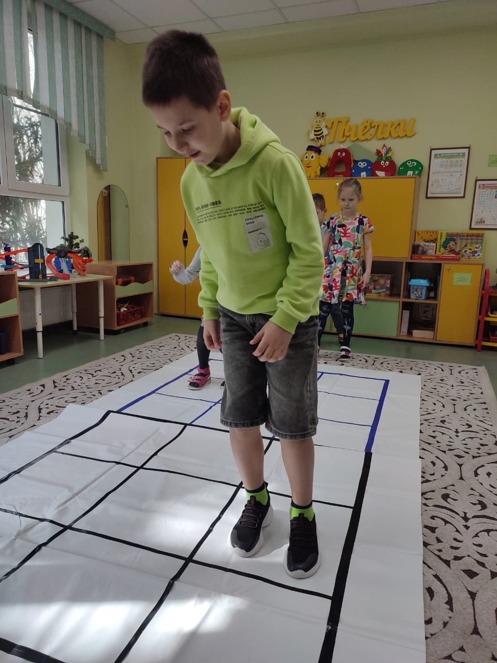
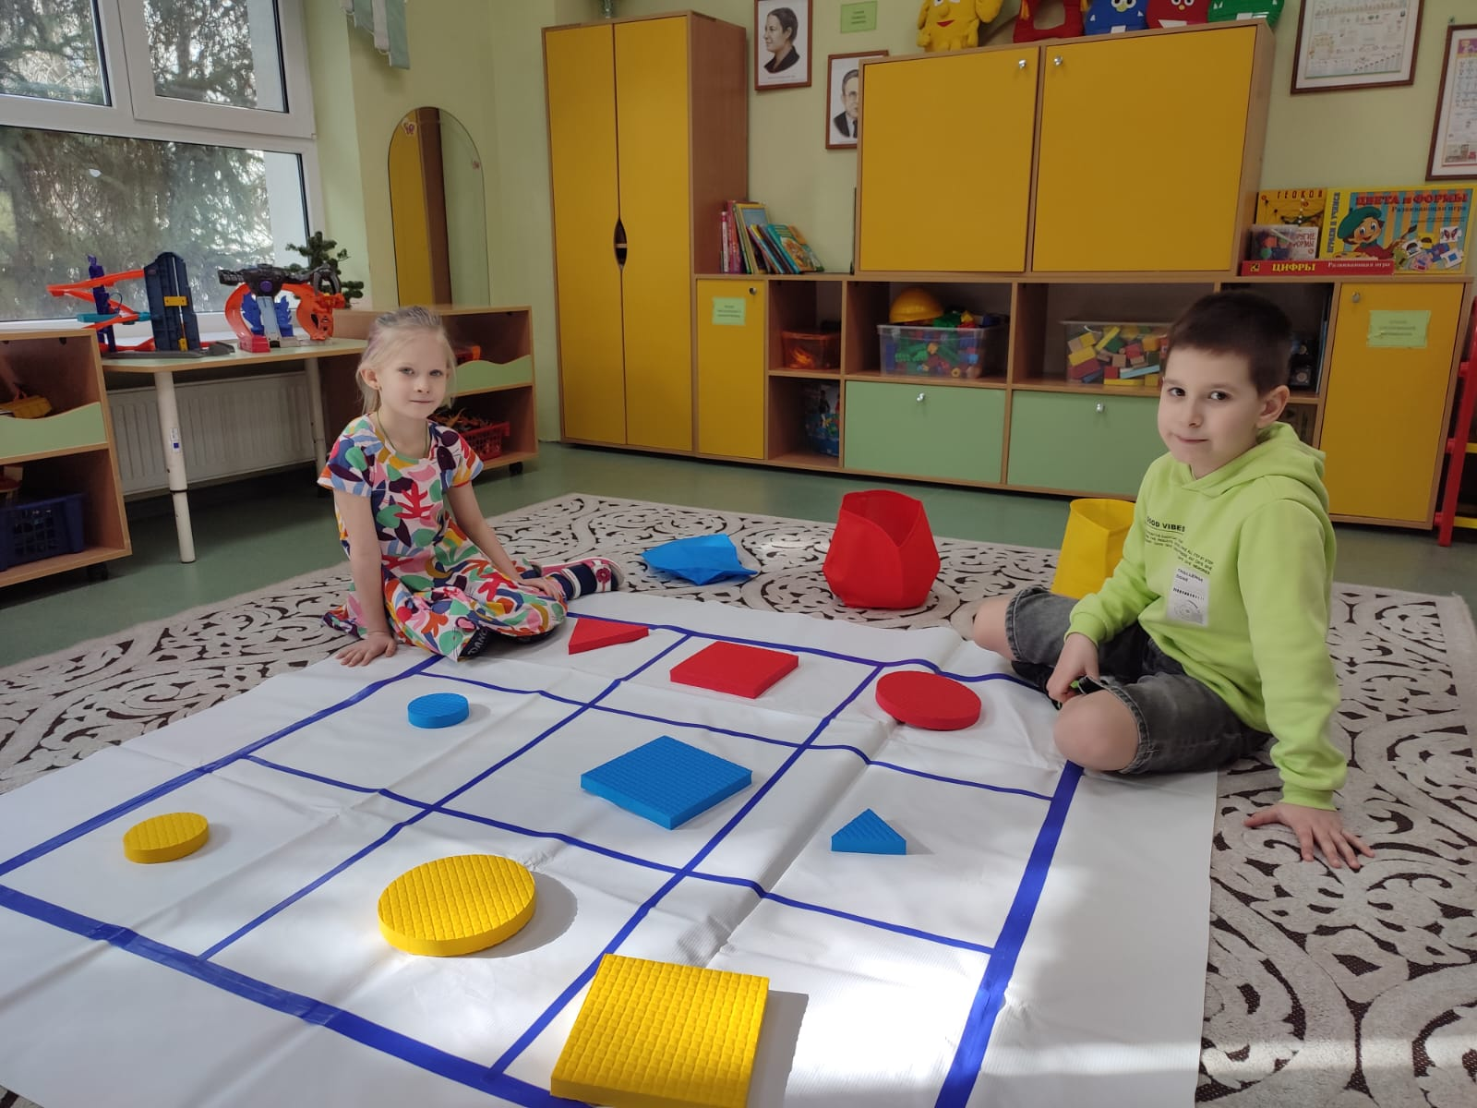
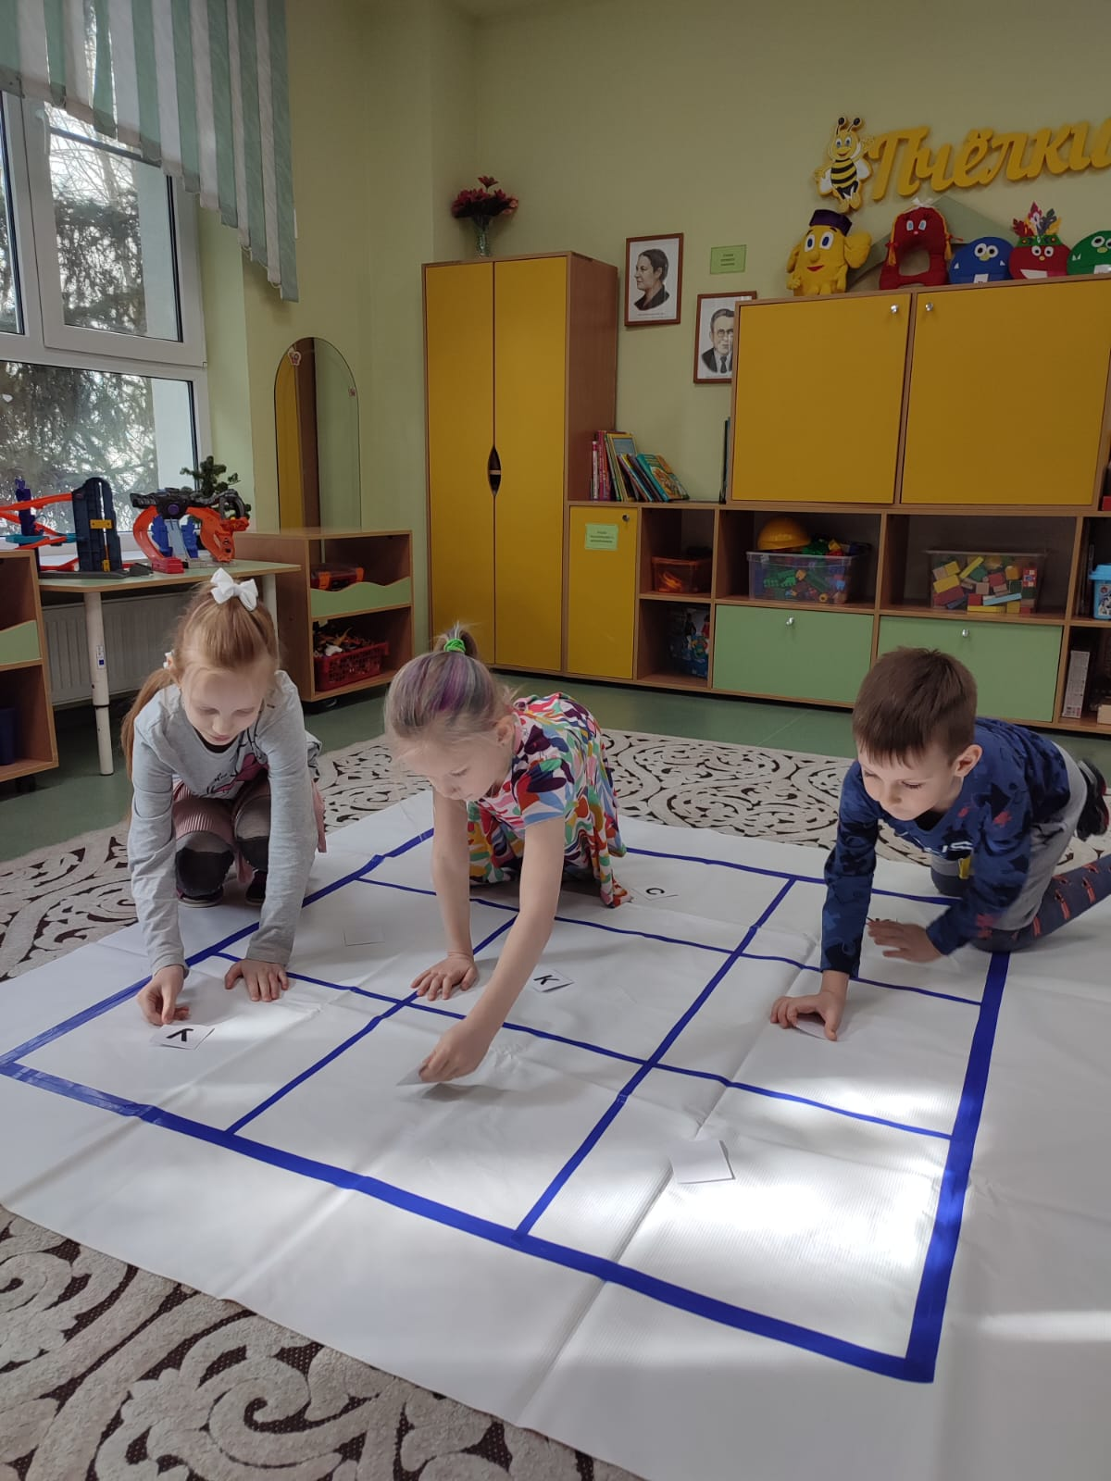
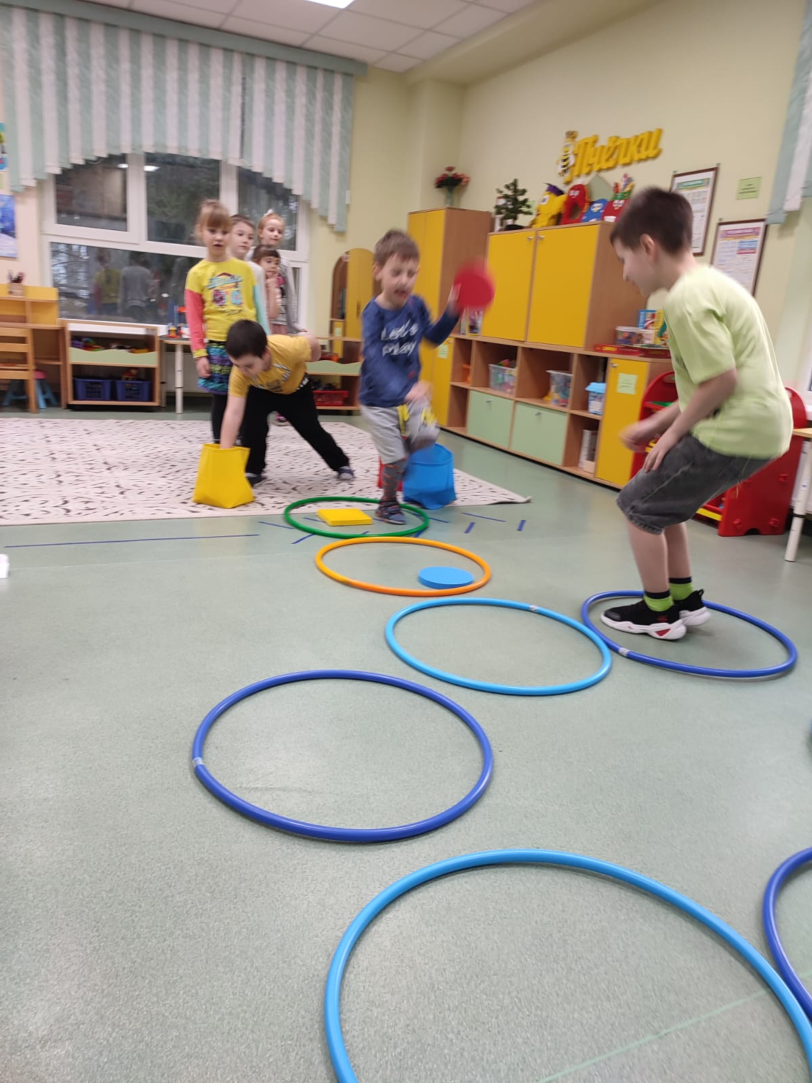
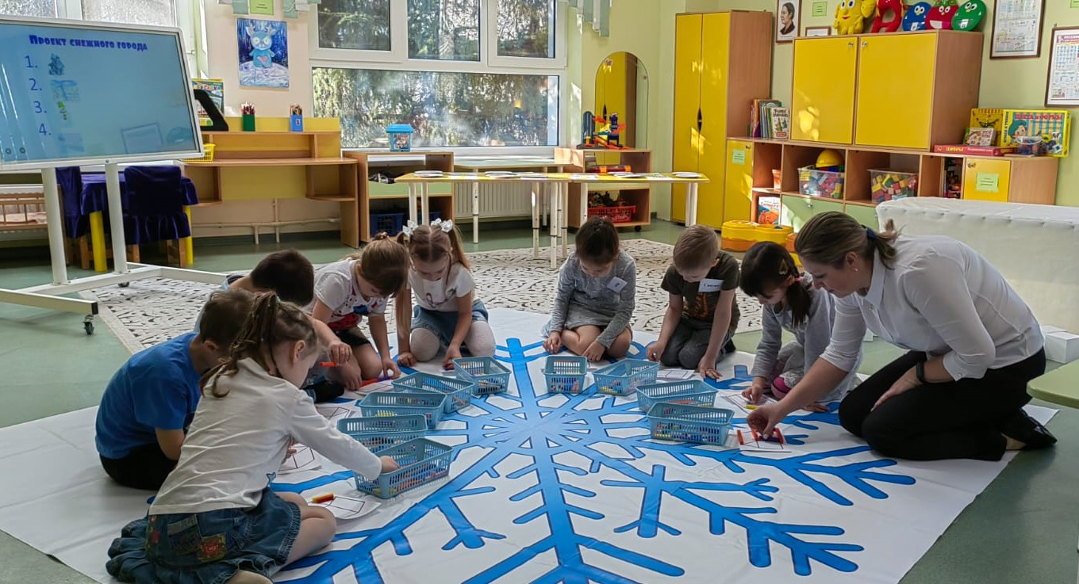
«Обучение в движении»

Slide 5
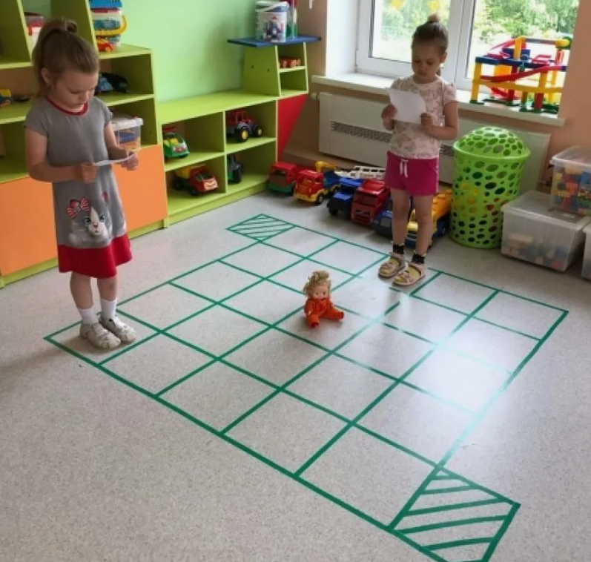
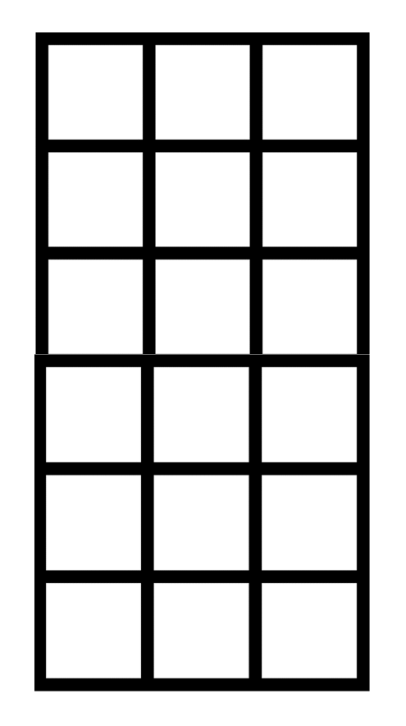
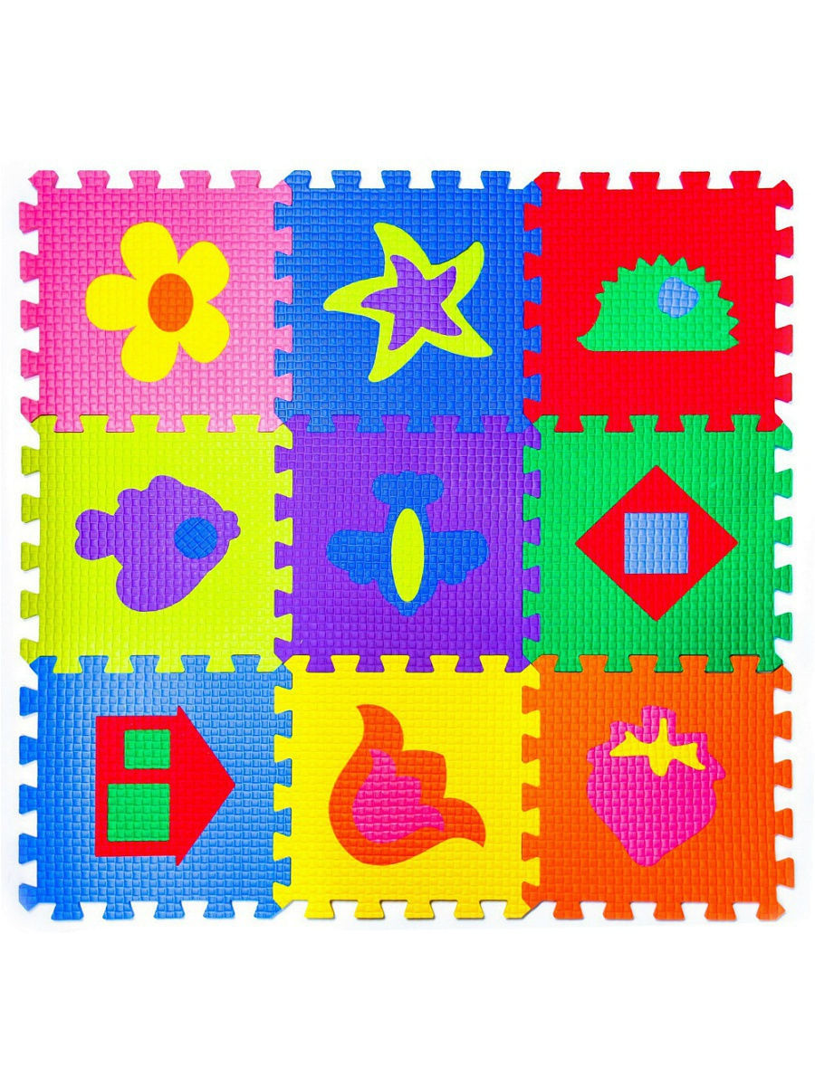
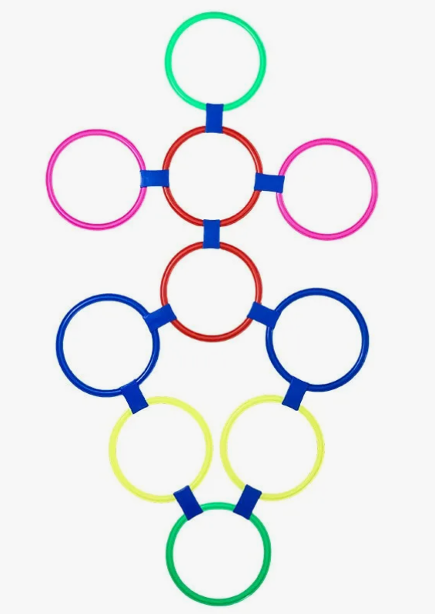
Многофункциональное напольное полотно

Slide 6
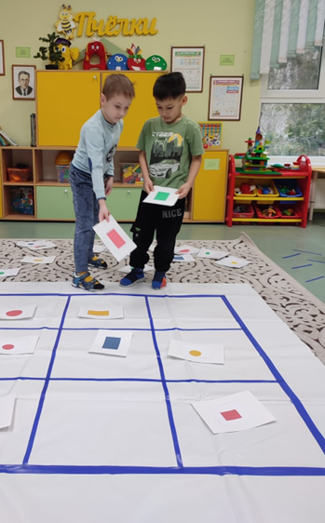
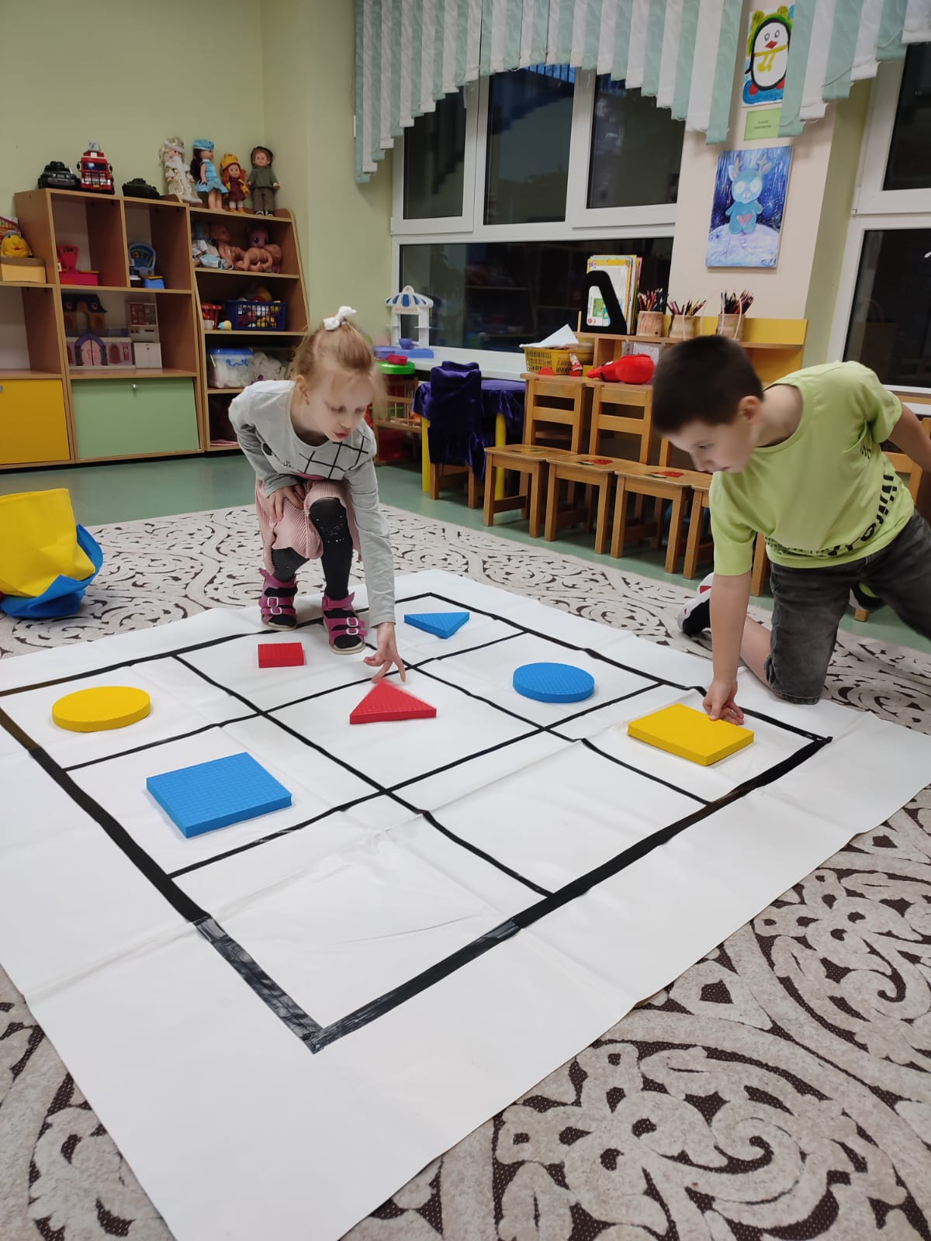
Дидактическая игра для детей подготовительного возраста «Су-доку»
Цель игры: развитие наблюдательности, внимания, памяти, логического мышления; закрепление знания цветов; закрепление знания геометрических фигур, цифр, знаков; ориентировка на плоскости.
Правила:
На игровом поле из 9 клеток необходимо разместить геометрические фигуры так, чтобы в каждом столбике и строке каждая фигура встречалась только один раз.
На игровом поле разложить недостающие геометрические фигуры в таком порядке, чтобы они не повторялись по цвету и форме в каждом ряду.

Slide 7
Дидактическая игра для детей подготовительного возраста «Правильный порядок»
Цель игры: развитие наблюдательности, внимания, памяти.
Правила: Участвуют двое.
На игровом поле из 9 клеток выкладываются 9 картинок (по 1 в каждую клетку). В течении 20 секунд один участник запоминает картинки. Затем отворачивается, а другой переворачивает любую картинку. Первый участник игры отгадывает.
Усложнённый вариант: убирается 2-3 картинки.

Slide 8
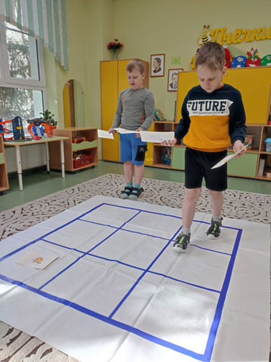
Дидактическая игра
для детей подготовительного возраста «Двигаюсь, играя»
Цель игры: развитие внимания, памяти, логического мышления, ориентировки на плоскости.
Правила:
Участник получает карточку схемы-маршрута, согласно которой необходимо пройти данный маршрут.

Slide 9
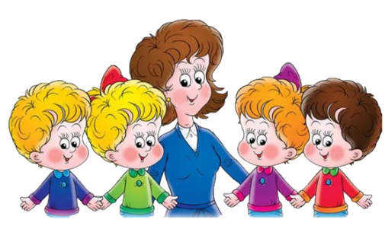
Спасибо за внимание!

